Slide 1
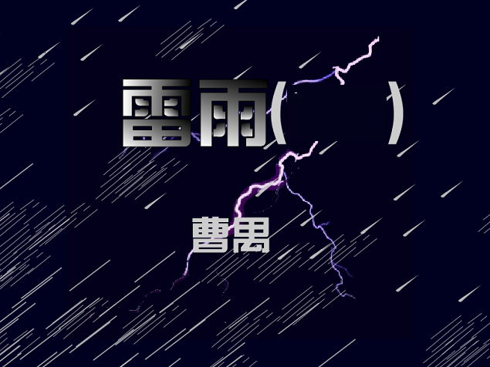
之
矛盾冲突和人物形象

Slide 2
本文是戏剧《雷雨》的第二幕，依据戏剧人物的活动和情节的发展，思考作答：
1、课文内容描写了几场戏？每场戏又能分几小层？
冲突！
预习解决
2、每场戏、每小层各具体写什么内容？
3、矛盾冲突的双方是谁？矛盾冲突的焦点是什么？冲突的结果是什么？

Slide 3
举止线
怀疑
追问
认出
（你贵姓？）
奇
怪
怀
疑
平
静
回
忆
冒
汗
惊
愕
忽
然
立
起
冰
冷
回
绝
立
起
低
声
怀疑，勾起回忆
情态线
（你姓什么？
情节线
问衣
问姓
谈事
问姓
问人
拿衣
认出
惊讶与怀疑 ， 第一次感情波澜
心理线
奇怪
吃惊
紧张
恐慌
（你是谁？）
关窗
口音
忆苦
述事
求助
话衣
倍感惶恐和惊愕 ，第二次感情波澜
相见——诉旧怨
周朴园
（你，你，你是……？）
始乱终弃
冷酷自私
过去的鲁侍萍
慌乱莫名，手足无措，掀起第三次感情波澜
鲁侍萍
上当受骗 善良软弱
（是你？）
第一场

Slide 4
周朴园是否对鲁侍萍有真的爱情？
怀疑
追问
认出
恐吓
欺骗
收买
举止线
“是你？”
“你来干什么？”
“谁指使你来的？”
“30年的工夫你还是找到这儿来了！”
奇
怪
怀
疑
平
静
回
忆
冒
汗
惊
愕
忽
然
立
起
冰
冷
回
绝
立
起
低
声
厉声责问
温
情
软
化
金
钱
平息
无
情
打
击
情态线
“现在你我都是有子女的人……”
“从前的旧恩怨，过了几十年，又何必再提呢”
“过去的事情不必再提了吧……”
“你以为我的心死了……”
（修墓、陈设怀旧之举）
情节线
问衣
问姓
谈事
问姓
问人
拿衣
认出
责问
忏悔
支钱
讥讽
心理线
奇怪
吃惊
紧张
恐慌
关窗
口音
忆苦
述事
求助
话衣
抒愤
见子
撕票
“好!痛痛快快的!你现在要多少钱呢！”
“将来你会后悔的……”
相认——生新恨
相见——诉旧怨
周朴园
供照纪念
伪善奸诈
决绝无情
始乱终弃
冷酷自私
伪善奸诈
凶相毕露
决绝无情
过去的鲁侍萍
“死去”的鲁侍萍
眼前的鲁侍萍
鲁侍萍
上当受骗 善良软弱
悲愤控诉，拒绝金钱，
旧怨新恨，一齐爆发
冷静清醒 刚强自尊
冷静清醒 刚强自尊
第一场

Slide 5
举止线
怀疑
追问
认出
恐吓
欺骗
收买
奇
怪
怀
疑
平
静
回
忆
冒
汗
惊
愕
忽
然
立
起
冰
冷
回
绝
立
起
低
声
厉声责问
温
情
软
化
金
钱
收
买
无
情
打
击
情态线
情节线
问衣
问姓
谈事
问姓
问人
拿衣
认出
责问
表白
支钱
威胁
心理线
奇怪
吃惊
紧张
恐慌
关窗
口音
忆苦
述事
求助
话衣
抒愤
见子
撕票
相见——诉旧怨
相认——生新恨
周朴园
始乱终弃
冷酷自私
供照纪念
伪善奸诈
凶相毕露
决绝无情
过去的鲁侍萍
“死去”的鲁侍萍
眼前的鲁侍萍
鲁侍萍
上当受骗 善良软弱
悲愤控诉，拒绝金钱，
旧怨新恨，一齐爆发
冷静清醒 刚强自尊
第一场

Slide 6



1.侍萍认出周朴园后，为什么不立刻表明自己的身份并当场斥责周朴园，而是以叙述别人故事的口吻诉说自己的遭遇呢？
（“报应”和“命运”；善良品性）
2、周朴园知道站在面前的正是30多年前被自己赶出家门的侍萍时，为什么会惊恐万状呢？
（名誉、地位、家庭、丑行）
30多年来的悲惨遭遇和痛苦经历已把侍萍的性格磨炼得坚强勇敢，她对残酷的现实充满了愤恨，但她还没有认识到自己的不幸是腐朽的制度造成的，而把这一切归结于“报应”和“命运”；而且，善良的品性又使她在周朴园的“忏悔”中产生以某种轻信和谅解。在对话中，侍萍有意识地隐藏自己的身份，又在语言动作中不断地表露自己的特征，这正是剧中人物复杂的内心活动的外在表现。
因为他意识到侍萍的出现将威胁到他的名誉、地位、家庭，他以前的种种罪恶可能会昭然于天下。他以为搬了家，离开了无锡，以前的种种罪恶无人知道，俨然作着怀旧的多情人、权威的封建家长、体面的资本家。可侍萍的突然出现，却给他精神上以沉重打击，他表现出的惊恐万状正是他内心虚伪的表现。从“怀旧”到“绝旧”，彻底暴露他的伪善嘴脸。
讨论与思考

Slide 7



1、三十年来，周朴圆如何对待“死去”的鲁侍萍？
一 片 深 情
多次向人打听，特地派人到无锡打听侍萍的下落
赞赏鲁侍萍（梅家的 一个年轻小姐，很贤慧，也很规矩）
自欺欺人的、伪善丑恶的情感
给她“修坟”
一直保留着侍萍喜欢的家具和摆设
一直保留着总是关着窗户的习惯
一直记得侍萍的生日
一直保留着侍萍绣了花的衬衣
“惊愕”——吃惊而发愣。
“忽然立起”——已坐立不安。
冷 酷 无 情
“连忙”“不，不，不用。”——害怕与侍萍见面。
“你先下去吧。”——毫无要帮助侍萍的意思。
“现在 还活着”、“境况很不好”、 “想见一见她么”、“想帮一帮她么”时，感到惊谔，更是避而不愿见：
眼前的侍萍时：声色俱变——温情软化——金钱平息——决绝无情（——最后凶相毕露，辞退四凤和鲁贵，开除鲁大海。）
2、三十年后，周朴圆如何对待活着的鲁侍萍？

Slide 8

怎样看待周朴园对鲁侍萍的“万分怀念”？
—— 叶公好龙 式的爱！
1、有过感情
——周对侍萍的怀念，“是真实的，绝对真实的”。（曹禺语）
周朴园年轻时的确是真心喜欢侍萍的。他曾经到德国留学，有着年轻人的热情和上进。而侍萍当时是周家的待女，漂亮伶俐，还读过些书，而且对周朴园服侍得很周到，在这种情况下，两个年轻人是很容易产生感情的。
2、亲情怀念
叶公好龙！
他怀念她，毕竟她还是周萍的母亲；
3、自私之爱
从周朴园和侍萍分别后的家庭生活来看，他怀念侍萍也是有根据的。因为他自和侍萍分别后，结过两次婚，第一个妻子抑郁而死，第二个妻子繁漪桀骜不逊，不吃他一套；儿子周萍对他敬而远之。他常感到家庭生活不如意。相比之下，他觉得还是侍萍温柔贤慧、温顺多情，引起对她的怀念。他对侍萍的思念便也成了后半生经常咀嚼的一种情感，是他后段寂寞、空虚补偿。
周对侍萍的怀念是有真诚的成分的，但他怀念的是30年前的梅小姐，是不会对他的现在构成威胁的梅小姐， 他的爱是有底线的！是有限度的！现在，现实的利害关系占了上风，侍萍的出现会破坏他的形象，威胁他的名誉、地位，因而惊恐、回避、责问、收买、驱逐她和鲁家的人！从这点看，他又是虚伪的。
4、有限之爱
5、愧疚所致
一个人对于已经失去的东西，总是特别觉得可贵，特别感到恋念的。尤其是他做了那样一件伤天害理的事，他又以为侍萍已经死去，对他不再有什么威胁、不利，他就更容易想到她的种种好处而不胜怀念起来。
古有焦仲卿徇情，杜十娘投江，梁山伯化蝶，罗密欧自尽，今有“不爱
江山爱美人”之爱情，周朴园为何却不呢？！

Slide 9
当侍萍感觉到周朴圆对她的思恋和怀念时：
冷 静、清 醒
“可是她不是小姐，她也不贤慧，并且听说是不大规矩的。”
“她是个下等人，不很守本分。”
嘲笑、讽刺
周朴圆的卑鄙无耻
当她面对周朴圆的声色俱变的责问时：
“不是我要来的。”
“命，不公平的命指使我来的！”
“我没有找你，我以为你早死了。”
“哼，你还以为我是故意来敲诈你，才来的么？”
“我这些年的苦不是你拿钱算的清的。”
刚 强、自 尊
叱责周朴圆的始乱终弃；
维护自己的人格尊严

Slide 10
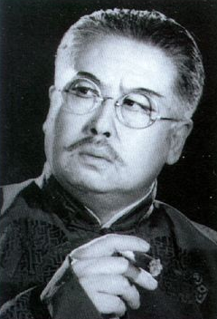
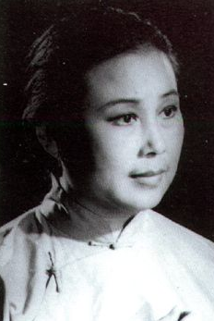
侍萍是一个有着淳朴而善良灵魂的旧中国劳动妇女形象。她善良、正直，倍受欺辱和压迫但又始终保持了自己的刚毅、顽强。从外表看，她似乎是逆来顺受、安于命运摆弄的，但是经历了三十多年来的人间辛酸和痛苦后，她顽强地活着受苦，并把一切屈辱和眼泪都深深地埋在心底。正如她所说：“我的眼泪早哭干了。”然而，在她这个被侮辱的普通妇女身上，却时时刻刻散发着无比坚韧的生活耐力和顽强的生活意志，而且在她善良正直的内心深处埋藏着仇恨和反抗力量。她也有局限性，就是在她身上有封建伦理观念和宿命论思想。但正因为这些，侍萍这个人物形象才更真实。
冷酷自私
听天由命
残忍贪婪
善良软弱
（过去的）
伪善奸诈
冷静清醒
决绝无情
刚强自尊
（现在的）
他最突出的性格特点就是他的伪善和冷酷。从文章开头我们似乎看到他对侍萍仍有着深深的怀念，但也可以看到周朴圆对鲁侍萍的怀念是有着一条底线的。在往事对他现在的地位、声誉、利益不构成威胁的前提下，他尽可以去追念前情，一旦往事对他的名誉地位和“最圆满的家庭”构成直接的现实威胁时，他那伪君子面具下的丑恶嘴脸就原形毕露。
人物总结

Slide 11
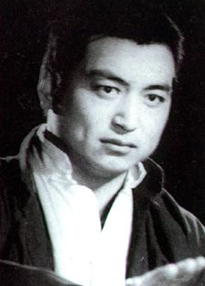
矛盾冲突
闯馆
交涉
揭露
斥骂
离馆
责问
开除
围打
人物形象
相斗——揭本性
相斥——绝亲情
周朴园
残忍贪婪（血腥发家史）
冷酷无情
（阶级斗争）
鲁大海
英勇无畏 大公无私
卤莽幼稚 经验不足
第二场

Slide 12
1、周朴园已经知道了鲁大海是他的亲生儿子，
他对鲁大海却是责问态度？
2、为什么周朴园知道鲁大海是他的亲生儿子还要辞退他呢？为什么一同辞退了鲁贵和四凤呢？从中你看出了什么？
周朴园面对自己的儿子，依然摆出资本家对待工人的冷酷面孔和傲慢的态度。
鲁大海虽是他的亲生儿子，但与他所要塑造的儿子截然相反。而且由于大海是站在反抗他的立场上的，作为被他剥削的工人阶级代表。对自私、冷酷的周朴园而言，亲子关系远远比不上利益关系。若不开除他，就不能平息罢工，不能巩固自己剥削者的地位。至于鲁贵和四凤，则是出于要免除后患，不让他和侍萍的关系泄露出去。
周朴园与鲁大海的冲突，是两个阶级之间的斗争，从而揭示了周朴园反动的阶级本质。
讨论与思考

Slide 13
作者以“雷雨”作剧本的题目作用何在？
提示： 从一方面看，《雷雨》整个故事的背景、情节都和雷雨有关，故事的高潮、悲剧的发生都集中在雷雨交加的狂风暴雨之夜。可以这样说，“雷雨”是整个作品的自然环境；另一方面，作者又交代了作品的社会环境，以象征的手法告诉人们，在中国这个半殖民地半封建的沉闷抑郁的空气里，一场改变现实的大雷雨即将来临。作者正是通过一个封建、资产阶级家庭内错综复杂的矛盾，深刻地揭示了封建大家庭的罪恶和工人与资本家之间的矛盾冲突，反映了正在酝酿大雷雨般大变动的20年代的中国社会现实。
（解答）作用有三：①表示故事的背景与环境气氛；②预示情节的发展，暗示情节的高潮；③象征在半殖民地半封建社会沉闷的空气里，一场暴风骤雨式的斗争即将到来。

